Slide 1
Dev Mobile
Opportunités

Slide 2

Différence entre app "normale" et mobile ?

Slide 3
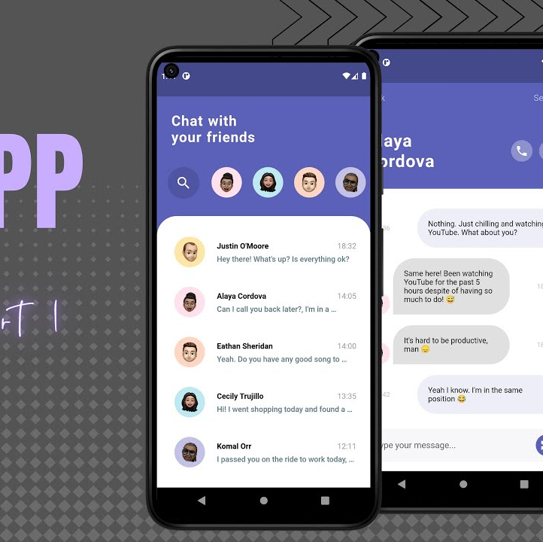
Technologies, avantages et inconvénients
Web (y.c. webassembly)
Natif spécifique
Android (java)
IOS (objective-c, swift)
Natif lié
Kivy (Python)
Kotlin
Natif avec runtime
.NET MAUI (Mono)
React (Javascript)
Flutter
Notes:
On serait tenté de vouloir préférer le web et en même temps les frameworks ne sont pas forcément très stables… Vu que vous connaissez C#, on utilise MAUI…

Slide 4
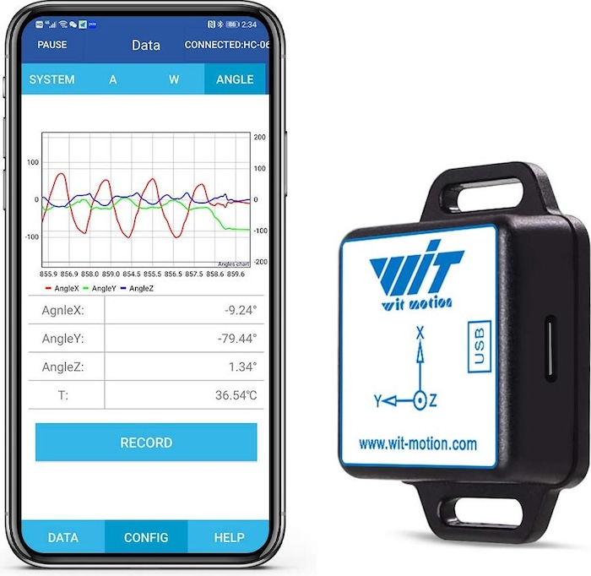
Peut-on utiliser l’accéléromètre en HTML ?
Notes:
Oui avec les évènements en lien avec l’objet « device motion »

Slide 5
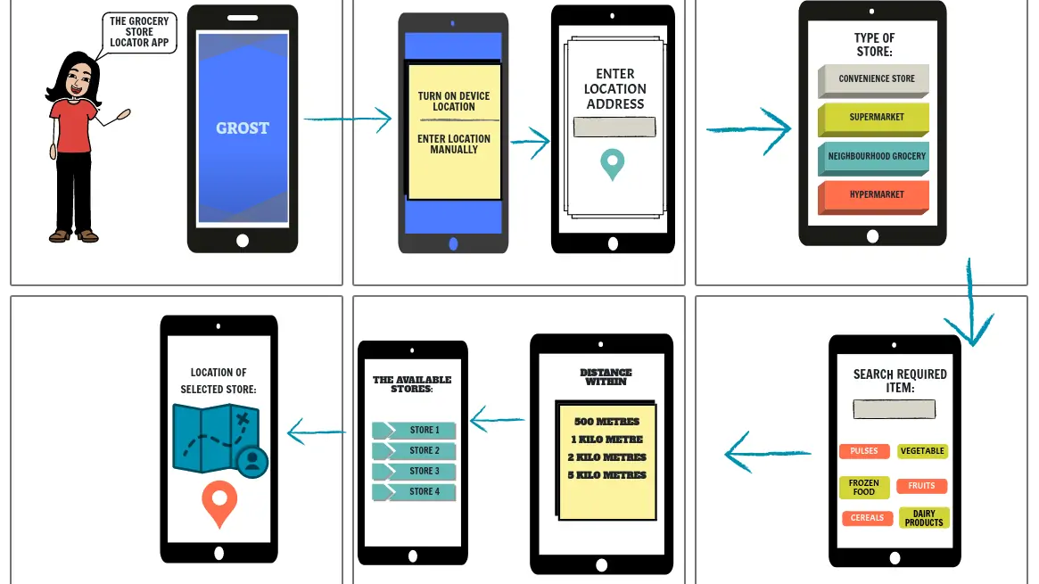

Slide 6

Par quoi commencer, code ou storyboard ?
Outils pour maquette
Pencil
Excalidraw
Figma
Powerpoint
Visio
Paint
…

Slide 7

Questions ?

